Slide 1
第9章 计数器/定时器和多功能接口芯片
主讲人：荣生辉

Slide 2
第9章 计数器/定时器和多功能接口芯片
9.1 可编程计数器/定时器的工作原理
9.2 8253/8254的编程结构和外部信号
9.3 8253/8254的控制字和状态字
9.4 8253/8254的编程命令
9.5 8253/8254的工作模式
9.6 8253/8254应用举例
9.7 32位微型计算机系统中的多功能接口芯片82380

Slide 3
本章重点
8253/8254的编程结构和工作原理
8253/8254控制寄存器的格式和编程命令
8253/8254的6种工作模式及其使用

Slide 4
第9章 计数器/定时器和多功能接口芯片
定时控制在微机系统中极为重要。
定时信号的获得：
（1）软件方法
使用延迟子程序
优点：节省硬件
缺点：占用CPU的时间，降低CPU的效率；
需要拼凑延时时间，较麻烦。
（2）硬件方法
使用计数器/定时器
优点：计数时不占用CPU的时间，提高CPU的利用
率；时间延迟准确。

Slide 5
第9章 计数器/定时器和多功能接口芯片
Intel8253/8254为可编程计数器/定时器。
8254为8253的改进型，外部特性和使用方法相同，但频率较高，多了个别功能。

Slide 6
9.1 可编程计数器/定时器的工作原理
计数器：计数减为0时，输出一个信号便结束。
定时器：不断产生信号。
计数器/定时器的用处：
① 作为中断信号实现程序的切换；
② 输出精确的定时信号；
③ 作为可编程的波特率发生器；
④ 实现时间延迟。

Slide 7
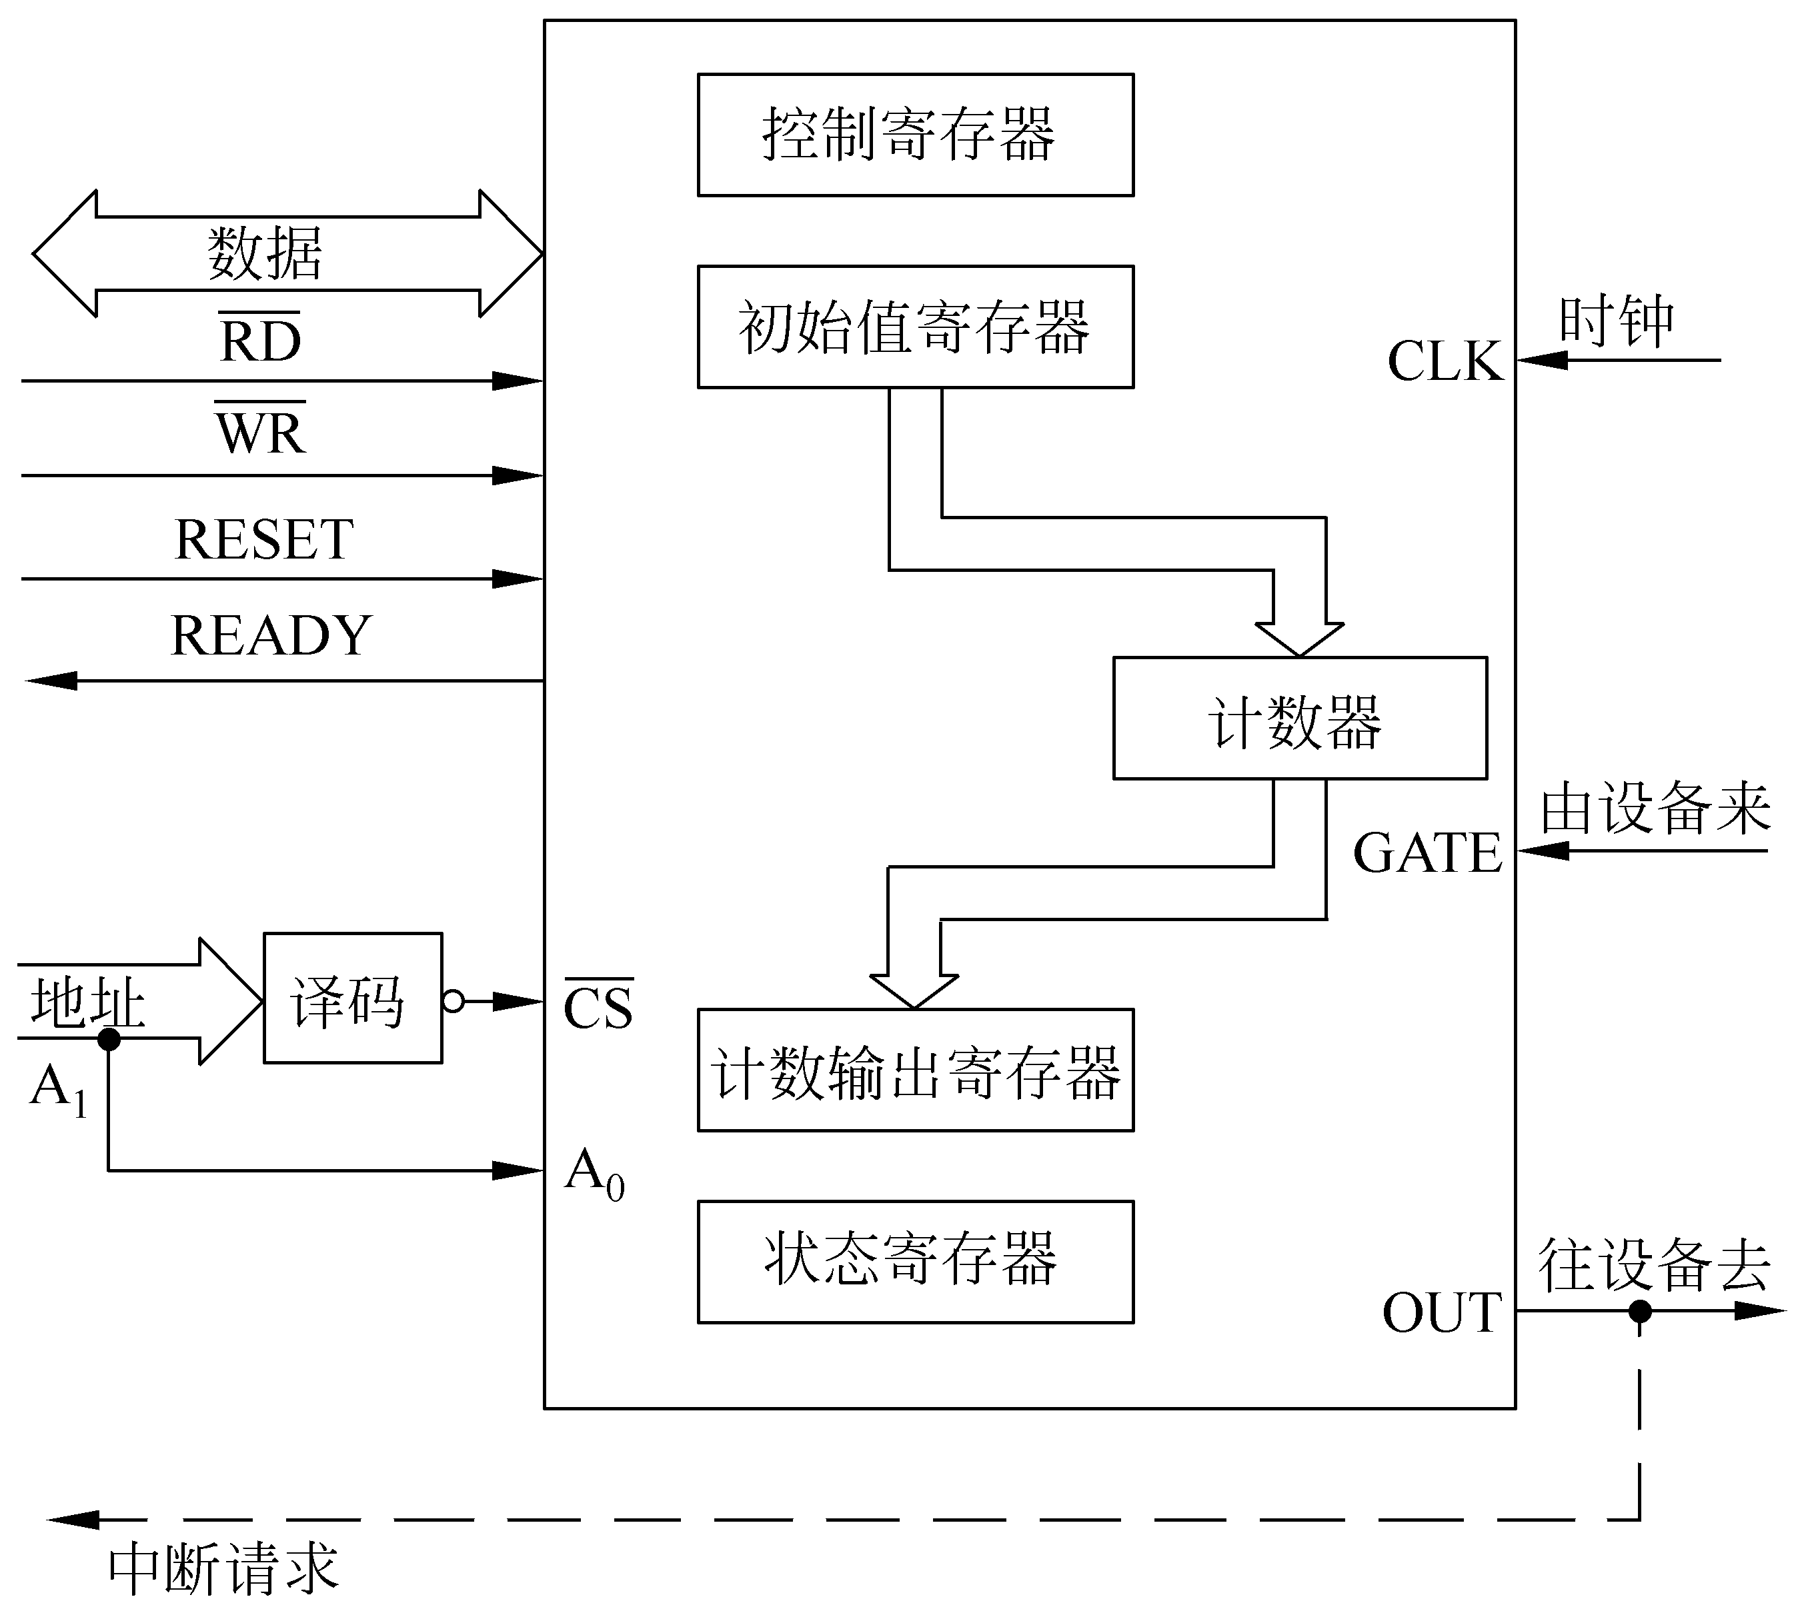
计数器/定时器的基本原理图

Slide 8
9.2 8253/8254的编程结构和外部信号
3个独立的16位计数器通道；
共用1个控制寄存器和1个状态寄存器（只有8254有状态寄存器）。
每个计数器有6种工作方式；
按二进制或十进制（BCD码）计数。

Slide 9
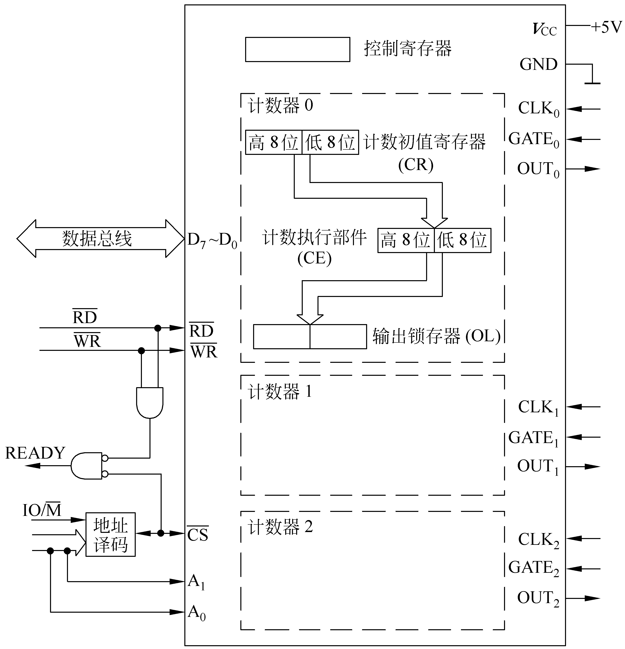
编程结构
状态寄存器

Slide 10
(1) 编程结构
3个计数器，每个计数器内部有：
16位的计数初值寄存器CR；
计数执行部件CE：16位的减法计数器；
输出锁存器OL：锁存CE的内容，便于CPU读出计数值；

Slide 11
定时器/计数器的工作过程
1. 设置8253\8254的工作方式；
2. 设置计数初值到计数初值寄存器CR；
3. 第一个CLK信号使计数初值寄存器的内容置入
计数执行部件CE；
4. 以后每来一个CLK信号，CE减1；
5. OUT端输出一特殊波形的信号；
注：以上计数过程中还受到GATE信号的控制。

Slide 12
（2）8253/8254的外部信号
CLK₀
GATE₀
OUT₀
DB
D₇-D₀
通道0
A₂
A₁
A₁
A₀
CLK₁
GATE₁
OUT₁
通道1
IOW
IOR
片选信号
WR
RD
CLK₂
GATE₂
OUT₂
CS
通道2
A₁A₀
00 计数器0
01 计数器1
10 计数器2
11 控制端口、状态端口

Slide 13
9.3 8253/8254的控制字和状态字
三个计数器共用一个控制寄存器，可对控制寄存器写入控制字使三个计数器工作在不同的模式，控制端口只写。
8254有一个状态寄存器，状态端口只读。
控制端口、状态端口地址——A₁A₀=11。

Slide 14
（1）8253/8254控制寄存器和控制字
控制字有两大类：
模式设置控制字：设置三个计数器的工作模式；
读出控制字：读取计数器的当前计数值和当前状态（只对8254）。

Slide 15


模式设置控制字
D7 | D6 | D5 | D4 | D3 | D2 | D1 | D0
SC₁ SC₀ | RW₁ RW₀ | M₂ M₁ M₀ | BCD
计数器选择：
00 计数器0
01 计数器1
10 计数器2
11 非法
计数初值格式
0 二进制
1 十进制
读写格式选择：
00 计数器锁存命令
01 只读写低字节
10 只读写高字节
11 先读写低字节
后读写高字节
工作方式选择
000 方式0
001 方式1
010 方式2
011 方式3
100 方式4
101 方式5
控制字写入控制寄存器（A₁A₀＝11）

Slide 16
读出控制字（锁存命令）
D7 | D6 | D5 | D4 | D3 | D2 | D1 | D0
1 1 | COUNT | STATUS | CNT₂ | CNT₁ | CNT₀ | 0
11 读出控制字
标识符
分别对应计数器2、1、0
D₀必须为0
为0，对计数器的当前值进行锁存
为0，对计数器的状态锁存
可用锁存命令同时锁存多个计数器的计数值，也可锁存
某个计数器计数值和状态值。

Slide 17

（2）8254状态寄存器和状态字
D₇：表示OUT端的状态。为1，表示OUT端为高电平，为0，表
示OUT端为低电平
D₆：表示初值是否已经装入计数器。为0，表示初值已经装入
计数器，为1，表示没有装入。
D₅——D₀：与模式设置控制字的对应位含义相同。

Slide 18
9.4 8253/8254的编程命令
编程原则：
① 设置初值前必须先写控制字；
② 初值设置要符合控制字中的格式规定；
③ 要读取计数器的当前值和状态字，必须用控制字先锁定，才能读取。

Slide 19
9.4 8253/8254的编程命令
编程命令有两类：
① 读出命令；
读计数器计数值
读状态寄存器值（只对8254）
② 写入命令；
模式设置控制字命令
读出控制字(琐存命令)
设置计数初始值

Slide 20
写入计数初值
选择二进制时
计数值范围：0000H～FFFFH
0000H是最大值，代表65536
选择十进制（BCD码）
计数值范围：0000～9999
0000代表最大值10000
计数值写入计数器各自的I/O地址

Slide 21
写入计数初值
当采用二进制计数时，计数初值N可以写成二进制形式，也可以写成十进制格式。
例如：
MOV AX,0040H ;0040H是16位二进制计数0000000001000000
OUT Port, AL ;先写低8位（Port为端口号）
MOV AL, AH
OUT Port, AL ;后写高8位

Slide 22
写入计数初值
当采用十进制（BCD码）计数时，把计算得到的十进制计数初值N加上后缀H。
例如：
MOV AL,100H ;计数初值N为十进制数（BCD码）100
OUT Port, AL
MOV AX,2567H ;计数初值N为十进制数（BCD码）2567
OUT Port, AL ;先写低8位
MOV AL, AH ;高8位送低8位
OUT Port, AL ;后写高8位

Slide 23
读取计数值
对8位数据线，读取16位计数值需分两次
计数在不断进行，应该将当前计数值先行锁存，然后读取：
向控制I/O地址：给8253/8254写入锁存命令
从计数器I/O地址：读取锁存的计数值
读取计数值，要注意读写格式和计数数制

Slide 24
假设计数器的4个端口地址为70H、72H、74H、76H
读取计数器2的当前计数值的例子
MOV AL, 11011000B ；对计数器2发锁存命令，锁存当前计数值
OUT 76H, AL ；76H为控制口地址
IN AL, 74H ；读取计数器2的读取值，74H为计数器2的地址
―――――――――――――――
对8254读取状态字和计数值
MOV AL, 11000010B ；计数器0的锁存命令
OUT 76H, AL ；76H为控制口地址，对锁存计数器0的状态和计数值
IN AL, 76H ；从状态口读取计数器0的状态
MOV CL, AL ；将计数器0的状态送到CL
IN AL, 70H ；读取计数器0 的低8位
MOV BL, AL ；将低8位送到BL
IN AL, 70H ；读取计数器0的高8位
MOV BH, AL ；BX中为计数器0的当前计数值

Slide 25
思考题
1 设8253端口地址为200H～203H，使用计数器1，工作于方式3（方波发生器），二进制计数，计数初值为3000H，请编写初始化程序。

Slide 26
；方法1，16位计数，先写低8位，后写高8位。根据题目写出控制字为01110110B(76H)。
MOV DX,203H ；8253控制寄存器
MOV AL,76H ；二进制计数、方式3、先写低8 位、后写高8位、计数器1
OUT DX,AL ；控制字写入控制字寄存器
MOV DX,201H ；计数器1
MOV AL,00H ；计数初值低8位
OUT DX, AL ；计数初值低8位写入计数器1
MOV AL,30H ；计数初值高8位
OUT DX, AL ；计数初值高8位写入计数器1

Slide 27
；方法2： 16位计数，只写高8位，低8位自动为0。
MOV DX,203H ；8253控制寄存器
MOV AL,66H ；控制字01100110B
OUT DX,AL ；控制字写入控制字寄存器
MOV DX,201H ；计数器1
MOV AL,30H ；计数初值高8位
OUT DX,AL ；计数初值高8位写入计数器1

Slide 28
思考题
2 设8253的端口地址为208H～20BH，使用计数器0，工作于方式4，二进制计数；使用计数器2，工作于方式5，十进制计数。计数器0和计数器2的计数初值都等于十进制数值512(0200H)，请编写初始化程序。

Slide 29
MOV AL, 38H ；控制字00111000B，二进制计
数、方式4、计数器0、先写低8位、后写高8位
MOV DX, 20BH ；控制字寄存器端口地址
OUT DX, AL ；控制字写入控制字寄存器
MOV DX, 208H ；计数器0端口地址
MOV AL, 00H ；计数初值低8位
OUT DX, AL ；计数初值低8位写入计数器0
MOV AL, 02H ；计数初值高8位
OUT DX, AL ；计数初值高8位写入计数器0

Slide 30
MOV AL, 0BBH ；控制字10111011B，BCD、方式5、计数器2、先写低8位、后写高8位
MOV DX, 20BH ；控制字寄存器端口地址
OUT DX, AL ；控制字写入控制字寄存器
MOV DX, 20AH ；计数器2端口地址
MOV AL, 12H ；计数初值低8位
OUT DX, AL ；计数初值低8位写入计数器2
MOV AL, 05H ；计数初值高8位
OUT DX, AL ；计数初值高8位写入计数器2

Slide 31
思考题
3 设8253的端口地址为208H～20BH，请编写程序读取计数器2的当前计数值。
MOV AL,0D8H ；计数器2的锁存命令
MOV DX,20BH ；控制字寄存器端口地址
OUT DX,AL
MOV DX,20AH ；计数器2端口地址
IN AL,DX ；读取计数初值低8位
MOV BL, AL ；计数初值低8位存入BL
IN AL,DX ；读取计数初值高8位
MOV BH, AL ；计数初值高8位存入BH

Slide 32
9.5 8253/8254的工作模式
有6种工作模式，都遵守的基本规则：
① 控制字写入时，进入初始状态；
② 初值写入后，要经过上升沿和一个下降沿，计数执行部件才开始计数；
③ 在CLK的上升沿，GATE被采样，对于一给定的工作模式，GATE的触发方式有具体规定；
④ 在CLK下降沿，计数器作减1计数；
（0是计数器的最大初值）

Slide 33
9.5 8253/8254的工作模式
6种工作方式主要有五点不同：
1）启动计数器的触发方式不同；
2）OUT输出波形不同；
3）计数过程中门控信号GATE对计数操作的影响不同；
4）在计数过程中重新写入计数初值对计数过程的影响不同；
5）计数过程结束，减法计数器是否恢复计数初值并自动重复
计数过程不同。

Slide 34
（1）模式0——计数结束产生中断
性质：
写入控制字，OUT端为低电平，计数初值装入该计数器后，等待到GATE输入高电平时，计数器开始递减计数。在整个计数过程中，OUT保持低电平，当计数器减为0时，OUT输出高电平，并且一直保持高电平，除非写入新的计数值。

Slide 35

模式0 计数结束中断
⑤
计
数
结
束
④
计
数
过
程
③
计
数
值
送
入
计
数
器
②
设
定
计
数
初
值
①
设
定
工
作
方
式
①
②
③
④
⑤
方式0
4
WR
CLK
GATE
4
3
2
1
0
OUT

Slide 36
模式0 计数结束中断
特点：
电平触发方式，不自动重复计数。
计数过程受GATE控制，GATE=0 暂停计数，GATE=1 接着计数。
计数过程中，如有一个新的计数初值被写入，计数器将按新的初值重新计数。
OUT端输出是一个约(N+1)T_{CLK}宽度的负脉冲。

Slide 37
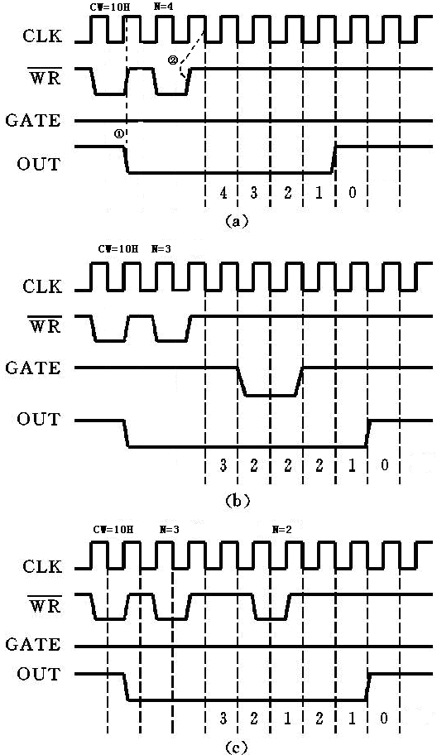

Slide 38
(2) 模式1—— 可编程的单稳态触发器
性质：
写入控制字，OUT端为高电平，计数初值装入该计数器后，在GATE信号的上升沿后的下一个CLK脉冲的下降沿开始计数，OUT变为低电平。在整个计数过程中，OUT保持低电平，当计数器减为0时，OUT变为高电平，输出一个单脉冲，若GATE信号再由低变高，可再产生一个单脉冲，相当一个单稳态。

Slide 39
模式1 可编程单稳脉冲
⑥
计
数
结
束
⑤
计
数
过
程
④
计
数
值
送
入
计
数
器
③
硬
件
启
动
②
设
定
计
数
初
值
①
设
定
工
作
方
式
①
②
④
⑤
⑥
方式1
4
WR
CLK
GATE
③
4
3
2
1
0
OUT

Slide 40
模式1 可编程单稳脉冲
特点：
上升沿触发，不自动重复计数。
计数过程中，又写入新的计数值，当前输出不受影响。但又来了触发信号，则按新的计数值做减1计数。
OUT端输出是一个约NT_{CLK}宽度的负脉冲。

Slide 41
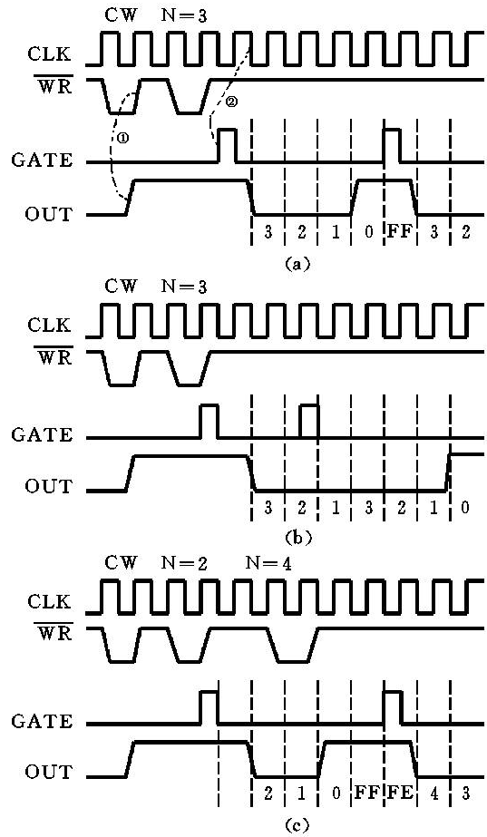

Slide 42
(3) 模式2——分频器
性质：
写入控制字，OUT端为高电平，计数初值写入计数器后，等待到触发信号时，计数器开始递减计数。减到1，OUT端变成低电平，经过一个时钟脉冲OUT端又变为高电平，然后开始一个新的计数过程，重复进行。

Slide 43
模式2 频率发生器（分频器）
模式2
4
WR
CLK
GATE
4
3
2
1
0
4
3
2
1
0
4
3
2
1
0
4
3
2
1
0
OUT

Slide 44
模式2 频率发生器（分频器）
特点：
电平触发、上升沿触发，自动重复计数。
软件同步、硬件同步。
计数过程中，CPU可随时改变计数初值，若GATE=1，当计数器减为0时，按新的计数值分频；若GATE端出现上升沿，下一个时钟脉冲时，按新的计数值计数。
输出的脉冲周期是N个CLK周期，高电平为N-1个CLK周期。

Slide 45
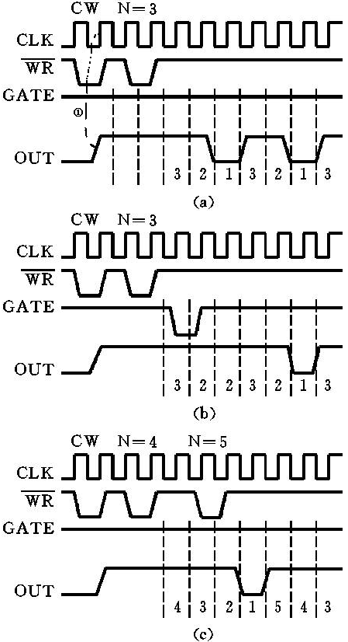

Slide 46
(4) 模式3——方波发生器
性质：
CPU写入控制字后OUT变高，写完计数初值并受触发后，开始减1计数，输出保持高电平。当计到一半计数值时，输出变低，直到计数到0，输出又变为高，重新开始计数。

Slide 47
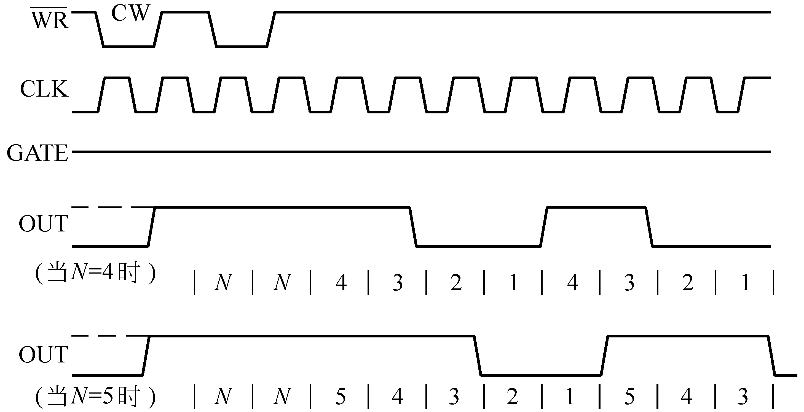
模式3的时序图 ：

Slide 48
(4) 模式3——方波发生器
特点：
电平触发、上升沿触发，自动重复计数。
软件同步、硬件同步。
计数过程中，若GATE=1，当计数器减为0时，按新的计数值重新计数；若GATE端出现上升沿，下一个时钟脉冲时，按新的计数值计数。
输出的方波周期是N个CLK周期。计数初值N为偶数，N/2个CLK，N/2个CLK；N为奇数 (N+1)/2个CLK，(N-1)/2个CLK 。

Slide 49
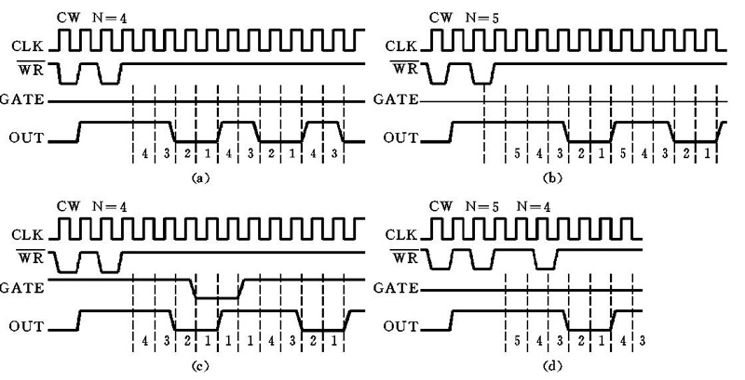

Slide 50
(5) 模式4——软件触发的选通信号发生器
性质：
写入控制字，OUT端为高电平，写入计数初值，GATE为高电平，开始计数，计数器计到0时，OUT变为低电平，经过一个CLK脉冲周期，OUT又变高，计数器停止计数，只有写入新计数值才能开始新的计数。

Slide 51
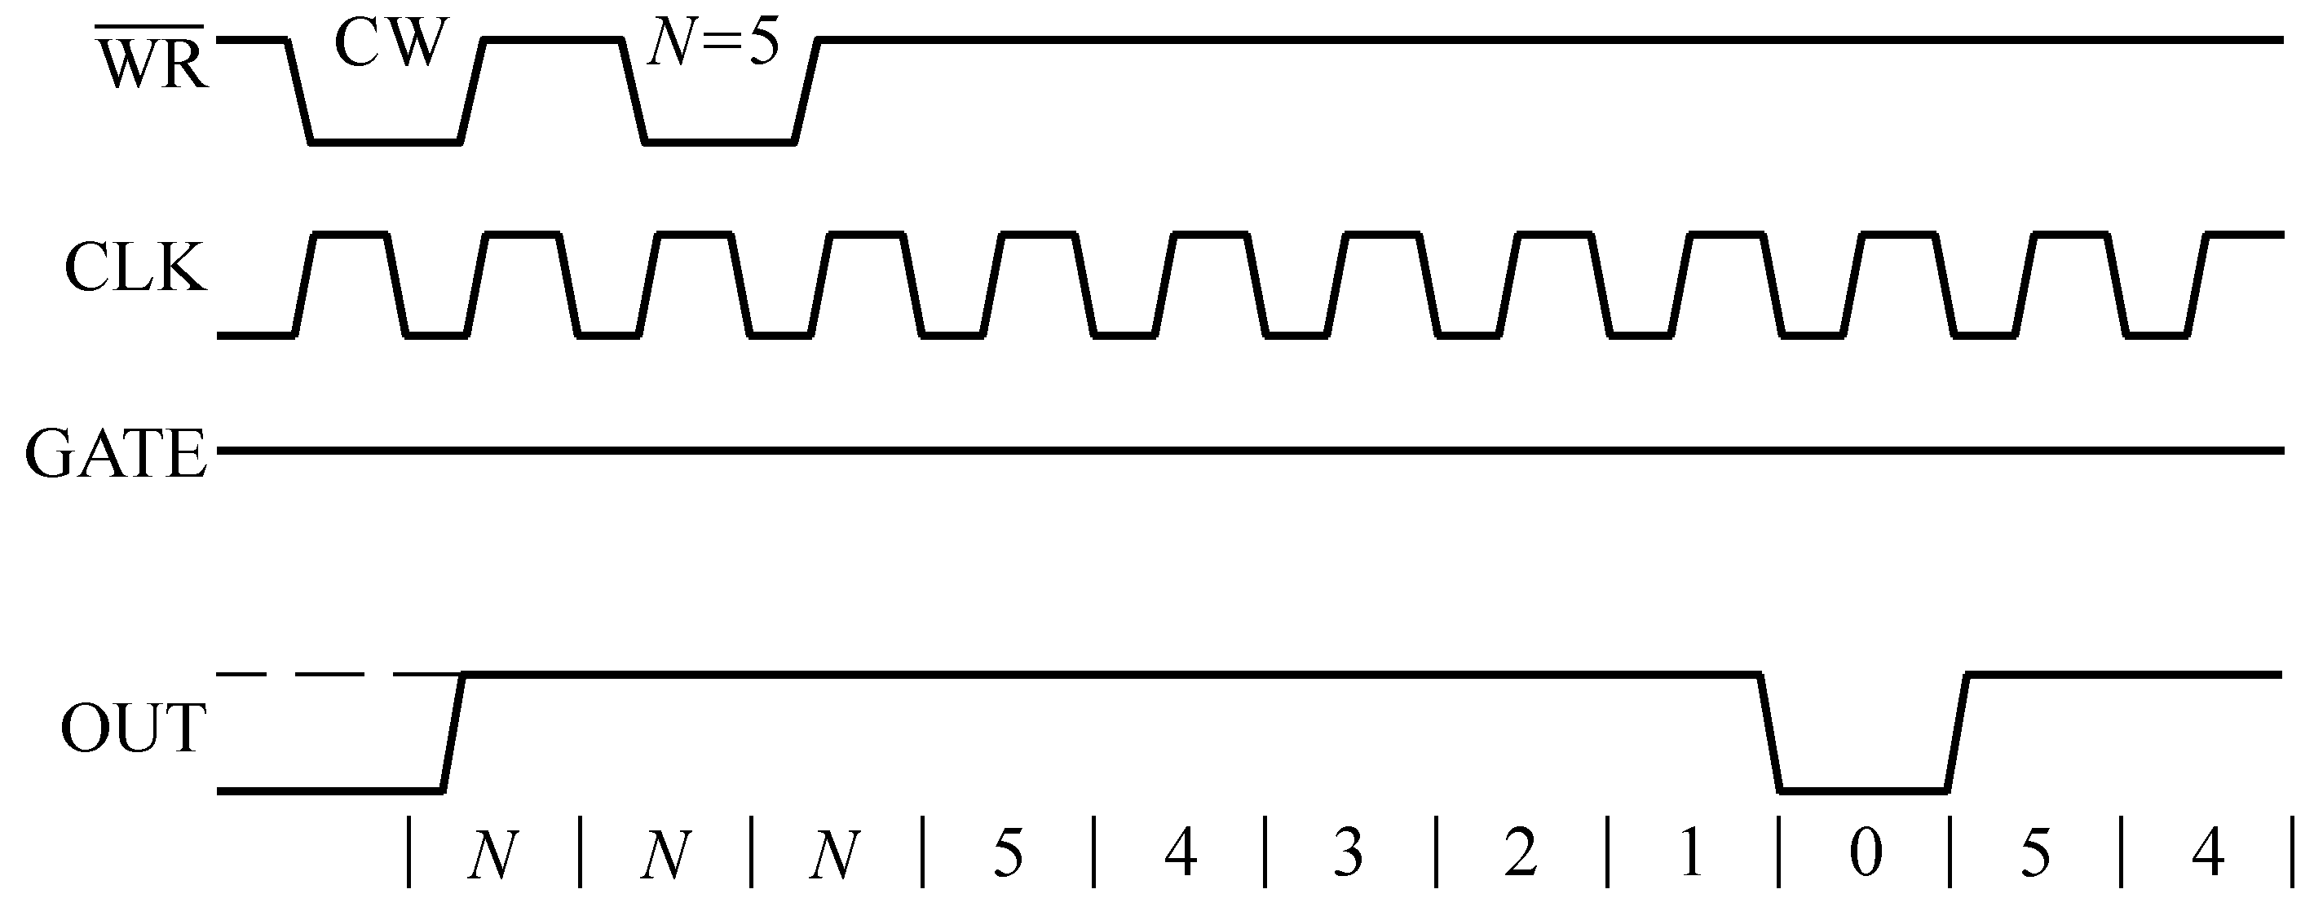
模式4 软件触发选通信号
FF

Slide 52
模式4 软件触发选通信号
特点：
电平触发，不自动重复计数。
GATE=1，计数进行；GATE=0，计数停止
计数时写入新的计数值，计数器立即按新的初值计数（软件触发）。

Slide 53
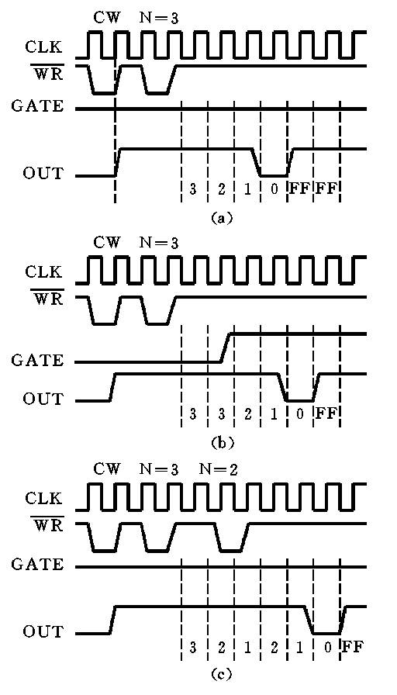

Slide 54
(6) 模式5——硬件触发的选通信号发生器
性质：
写入控制字，OUT变高，写入计数初值后，由GATE信号的上升沿触发开始计数。计到0后，OUT变为低电平。经一个CLK周期后，OUT又变为高电平，并停止计数，等下次GATE触发才能再计数。
Notes:
星期一

Slide 55
模式5 硬件触发选通信号
模式5
4
3
WR
CLK
GATE
4
3
2
1
0
3
2
1
3
2
1
0
OUT

Slide 56
模式5 硬件触发选通信号
特点：
上升沿触发，不自动重复计数。
计数过程中，GATE端又来了上升沿触发，则重新获得计数初值，开始减1计数。

Slide 57
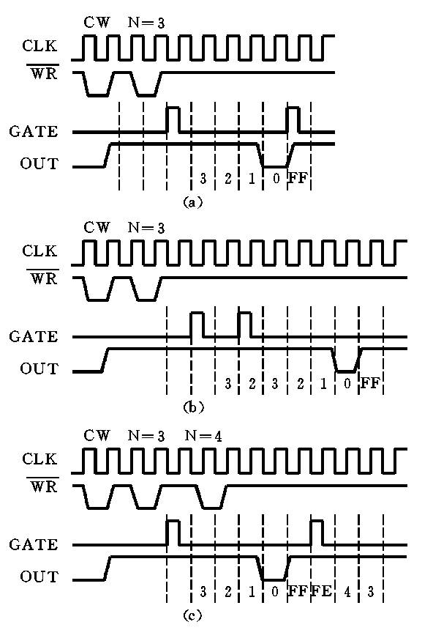

Slide 58
各种工作模式的输出波形
N
0
*模式 0
N
0
+模式1
N
1
0/N
1
0/N
#模式2
N
N/2
0/N
N/2
0/N
#模式3
N
0
*模式4
N
0
+模式5

Slide 59
8253/8254-工作方式与门控信号的关系
方式 | GATE=0及下降沿 | GATE=1 | GATE上升
0 | 停止计数 | 允许计数 | 不受影响
1 | 不受影响 | 不受影响 | 从初值开始重新计数
2 | 停止计数 | 允许计数 | 从初值开始重新计数
3 | 停止计数 | 允许计数 | 从初值开始重新计数
4 | 停止计数 | 允许计数 | 不受影响
5 | 不受影响 | 不受影响 | 从初值开始重新计数

Slide 60
9.6 8253/8254应用举例
举例1：用8253/8254为A/D子系统提供采样信号。

Slide 61
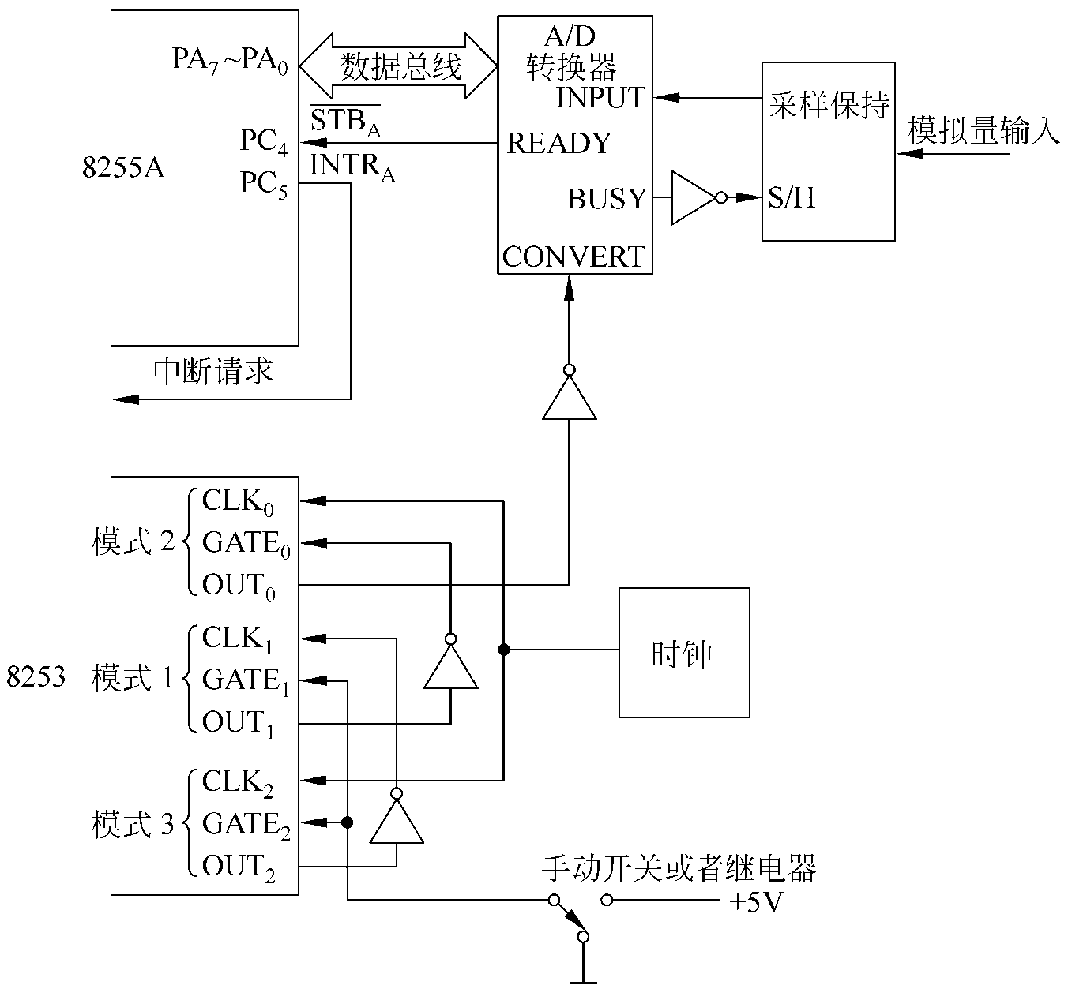
A/D转换器按F/L的采样率工作，持续时间为MN/F
时钟频率：F
计数器2：模式3，计数初值为N，
OUT₂输出频率为F/N
计数器1：模式1，计数初值为M
OUT₁输出负脉冲宽度为MN/F
计数器0：模式2，计数初值为L
OUT₀输出频率为F/L
图 8253/8254作为定时器的例子

Slide 62
系统的初始化程序段 ：
8253端口地址：0070H-0076H
计数初值：L、N为二进制，小于256，M为BCD码。

Slide 63
系统的初始化程序段 ：
MOV AL，14H
OUT 76H，AL ;将计数器0设置为模式2
MOV AL，LCNT
OUT 70H，AL ;对计数器0设置计数初
始值L(8位二进制)

Slide 64
系统的初始化程序段 ：
MOV AL，73H
OUT 76H，AL ;将计数器1设置为模式1
MOV AX，MCNT
OUT 72H，AL
MOV AL，AH
OUT 72H，AL ;对计数器1设置初始值M(16位BCD）
MOV AL，96H
OUT 76H，AL ;将计数器2设置为模式3
MOV AL，NCNT
OUT 74H，AL ;对计数器2设置初始值N(8位二进制）

Slide 65
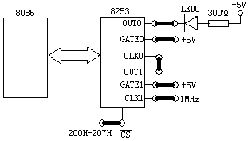
9.6 8253/8254应用举例
举例2：假设8253的端口地址为200H-203H，编程将8253定时器0设定为方式3，定时器1设定在方式3，定时器1输出作为定时器0的输入，定时器0的输出接在一个LED上，要求LED每秒闪烁一次。

Slide 66
CODE SEGMENT
ASSUME CS:CODE
START :
MOV AL, 36H ; 计数器0初始化,16位,方式3,二进制
MOV DX, 203H ; 8253控制地址端口
OUT DX, AL
MOV AX, 1000
MOV DX, 200H
OUT DX, AL ; 计数器低字节
MOV AL, AH
OUT DX, AL ; 计数器高字节

Slide 67
MOV AL, 76H ; 计数器1初始化,16位,方式3,二进制
MOV DX, 203H
OUT DX, AL
MOV AX, 1000
MOV DX, 201H
OUT DX, AL ; 计数器低字节
MOV AL, AH
OUT DX, AL ; 计数器高字节
JMP $ ;跳转至当前地址（死循环）
CODE ENDS
END START

Slide 68
思考题
1 利用8253的定时器0设定为方式3，定时器1设定为方式2，定时器2设定为方式3，编写程序实现8253控制继电器的吸合和断开（每10秒一次），从而达到对外部装置的控制。

Slide 69
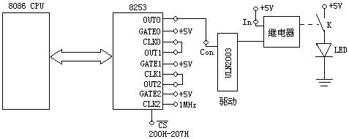
Notes:
当输入量(如电压、电流、温度等)达到规定值时，使被控制的输出电路导通或断开的电器。可分为电气量(如电流、电压、频率、功率等)继电器及非电气量(如温度、压力、速度等)继电器两大类。具有动作快、工作稳定、使用寿命长、体积小等优点。广泛应用于电力保护、自动化、运动、遥控、测量和通信等装置中。

Slide 70


Slide 71
CODE SEGMENT
ASSUME CS:CODE
START :
MOV AL, 36H ; 计数器0初始化,16位,方式3,二进制
MOV DX, 203H ;8253控制地址端口
OUT DX, AL
MOV AX, 10000
MOV DX, 200H
OUT DX, AL ; 计数器低字节
MOV AL, AH
OUT DX, AL ; 计数器高字节

Slide 72
MOV AL, 75H ; 计数器1初始化,16位,方式2, 二进制
MOV DX, 203H
OUT DX, AL
MOV AX, 100
MOV DX, 201H
OUT DX, AL ; 计数器低字节
MOV AL, AH
OUT DX, AL ; 计数器高字节
MOV AL, 0B6H ; 计数器2初始化,16位,方式3,二进制
MOV DX, 203H
OUT DX, AL
MOV AX, 10
MOV DX, 202H
OUT DX, AL ; 计数器低字节
MOV AL, AH
OUT DX, AL ; 计数器高字节
JMP $ ;等待
CODE ENDS
END START

Slide 73
思考题
2 利用8086外接8253可编程定时器/计数器，用8255的PB口接8只按键，作为电子琴1、2、3、4、5、6、7、8数字键按键，编程完成按下数字键按键即发出相应的音调。
各音阶标称频率值如下所示。
音阶 1 2 3 4 5 6 7 8
频率(Hz) 440.00 493.88 554.37 587.33 659.26 739.99 830.61 880.30

Slide 74
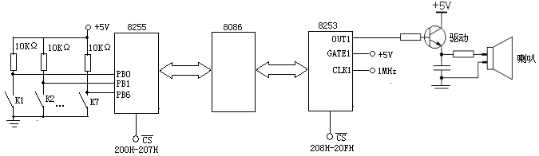

Slide 75
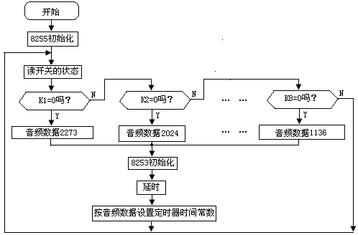

Slide 76
CODE SEGMENT
ASSUME CS:CODE, DS:DATA
START ：
MOV AL, 82H ; 8255的PB口输入
MOV DX, 203H ;8255控制口地址
OUT DX, AL
K1: MOV DX, 201H ; PB端口地址
IN AL,DX ;读开关的状态
TEST AL,01H ;判是否是K1闭合
JNZ K2 ;不是转K2
MOV AX, 2273 ;是K1闭合送“1”音频数据1/440.00Hz
JMP DDD

Slide 77
K2: IN AL,DX ;读开关的状态
TEST AL,02H ;判是否是K2闭合
JNZ K3 ;不是转K3
MOV AX, 2024 ;是K2闭合送“2”音频数据1/493.88Hz
JMP DDD
K3: IN AL,DX ;读开关的状态
TEST AL,04H ;判是否是K3闭合
JNZ K4 ;不是转K4
MOV AX, 1805 ;是K3闭合送“3”音频数据1/554.37Hz
JMP DDD
K4: IN AL,DX ;读开关的状态
TEST AL,08H ;判是否是K4闭合
JNZ K5 ;不是转K5
MOV AX, 1704 ;是K4闭合送“4”音频数据1/587.33Hz
JMP DDD

Slide 78
K5: IN AL,DX ;读开关的状态
TEST AL,10H ;判是否是K5闭合
JNZ K6 ;不是转K6
MOV AX, 1517 ;是K5闭合送“5”音频数据1/659.26Hz
JMP DDD
K6: IN AL,DX ;读开关的状态
TEST AL,20H ;判是否是K6闭合
JNZ K7 ;不是转K7
MOV AX, 1353 ;是K6闭合送“6”音频数据1/739.99Hz
JMP DDD
K7: IN AL,DX ;读开关的状态
TEST AL,40H ;判是否是K7闭合
JNZ K8 ;不是转K8
MOV AX, 1205 ;是K7闭合送“7”音频数据1/830.61Hz
JMP DDD
K8: IN AL,DX ;读开关的状态
TEST AL,80H ;判是否是K8闭合
JNZ K1 ;不是转K1
MOV AX, 1136 ;是K8闭合送“8”音频数据1/880.30Hz

Slide 79
DDD:CALL OUTTONE
CALL DELAY ; 延时
MOV AX, 2 ; 关闭发音
CALL OUTTONE
JMP K1
OUTTONE PROC NEAR ; 按音频数据设置定时器时间常数
PUSH AX ; 键码压栈
MOV AL, 76H ; 计数器1, 16位二进制,方式3
MOV DX, 20BH ; 定时器控制口地址
OUT DX, AL
POP AX ; 键码出栈
MOV DX, 209H ;定时器1端口地址
OUT DX, AL ;写时间常数低八位
MOV AL, AH ;写时间常数高八位
OUT DX, AL
RET
OUTTONE ENDP

Slide 80
DELAY PROC NEAR ;延时
PUSH CX
MOV CX,60000
LOOP $
;POP CX
RET
DELAY ENDP
CODE ENDS
END START

Slide 81
思考题
3 用8253实现生产流水线上的工件计数，每通过100个工件，扬声器便发出频率为1000Hz的音响信号，持续时间为5秒。

Slide 82
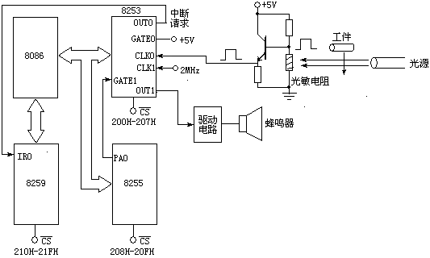
计数器0：方式0；计数器1：方式3

Slide 83
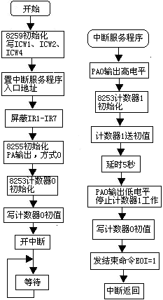

Slide 84
**8253 在PC机上的应用
微型计算机使用一片8253。3条计数通道分别用于日时钟计时、DRAM刷新定时和扬声器发声。
计数器0、计数器1和计数器2的计数通道地址分别为40H、41H、42H，方式控制字的端口地址为43H。
三条计数器通道的时钟输入CLK均从Intel8284A时钟发生器PLCK端经二分频得到，频率为1.19318MHz，周期838ns。

Slide 85
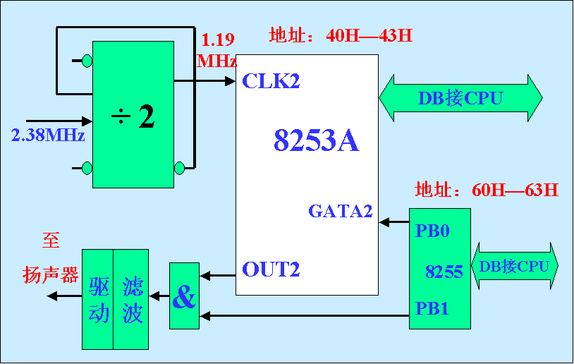
**8253 在PC机上的应用
计数器2的输出加到扬声器上并控制其发声，作为机器的报警或伴音信号。门控信号GATA₂接并行口8255的PB₀位，8255的PB端口地址61H。输出OUT₂经过一个与门，这个与门受PB₁位控制。即扬声器可由8255的PB₀或PB₁分别控制发声。
控制程序：计数器2工作在方式3，作为方波发声器输出方波。

Slide 86
**8253 在PC机上的应用
MOV AL，0B6H ；计数器2为方式3，用二进制计数
OUT 43H，AL ；按先低后高写入16位计数初值
MOV AX，1983 ；1.19MHz÷600Hz=1983
OUT 42H，AL ；送16位初值到计数器2
MOV AL，AH
OUT 42H，AL
IN AL，61H ；读8255的B口原输出值
MOV AH，AL ；保存
OR AL，03H ；PB0.PB1同为1,打开GATA2
OUT 61H，AL ；输出方波到扬声器发声
SUB CX，CX ；循环计数，最大值65535
GO:
LOOP GO ；延时
DEC B1 ；发声子程序入口条件
JNZ GO ；
MOV AL, AH
OUT 61H,AL ；恢复8255原值
见：8253-n.asm

Slide 87
9.7 32位微型计算机系统中的多功能接口芯片82380
32位微机系统中采用了多功能接口芯片：
高集成度和多功能
兼容性好

Slide 88
（1）多功能接口芯片82380的组成和信号
内部含有：
１个8通道的32位DMA控制器；
20级的可编程中断控制器；
4个16位计数器/定时器；
动态RAM刷新电路；
系统复位逻辑电路；
插入等待状态的控制电路；
内部总线仲裁电路。

Slide 89
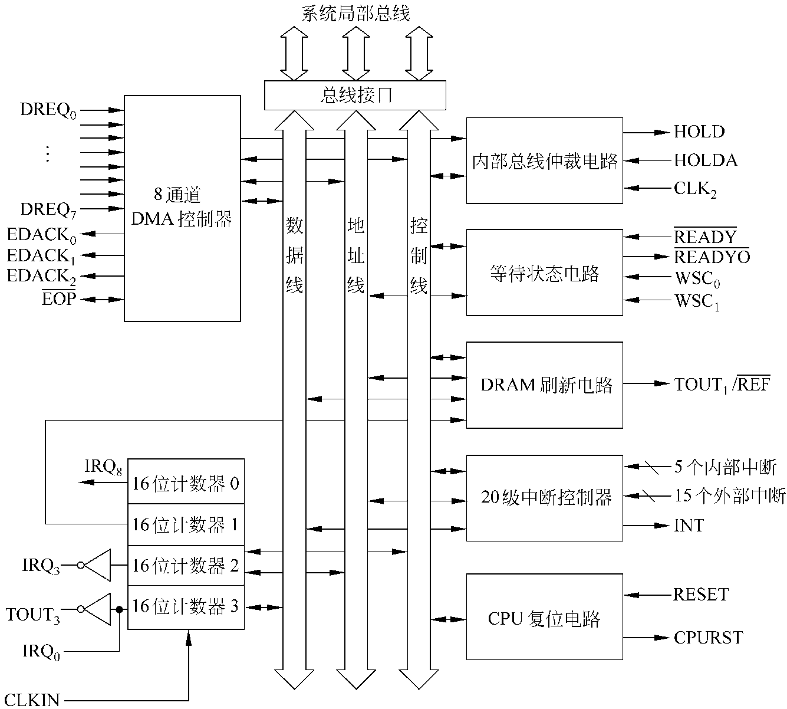
（1）多功能接口芯片82380的组成和信号
82380的基本功能结构

Slide 90
（1）多功能接口芯片82380的组成和信号
对外连接信号：
DREQ₇～DREQ₀ DMA请求信号
EDACK₂～EDACK₀ 对DREQ的响应信号
EOP# 双向，输入表示DMA传输强迫结束；输出作为传输结束信号
HOLD 82380发给CPU的总线请求信号
HLDA CPU对HOLD的应答信号

Slide 91
（1）多功能接口芯片82380的组成和信号
主要组成
DMA控制器
中断控制器
计数器/定时器
等待状态电路
CPU复位电路

Slide 92
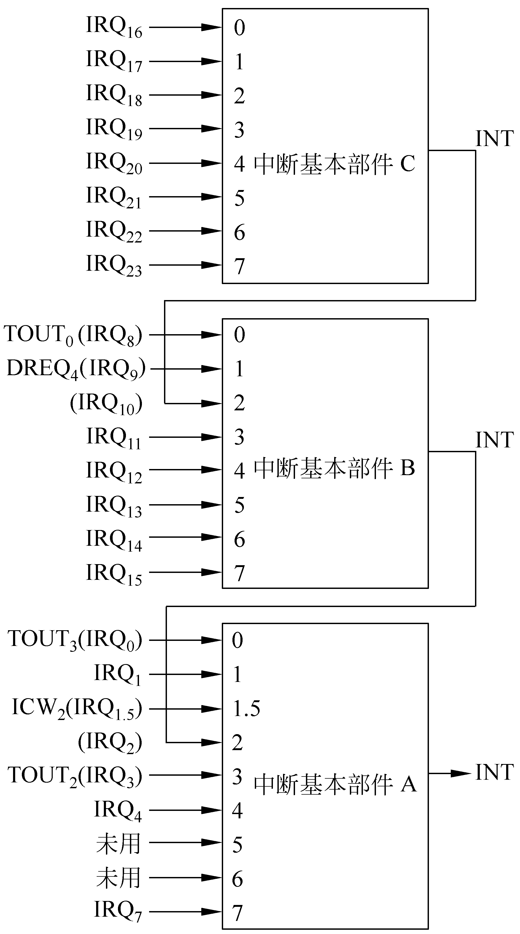
（1）多功能接口芯片82380的组成和信号
82380的中断控制器
提供20级中断
5个内部中断
IRQ₁和IRQ₄
IRQ_{1.5}
IRQ₀和IRQ₈
15个外部中断
有几个内部使用

Slide 93
（1）多功能接口芯片82380的组成和信号
计数器/定时器
4个16位的可编程计数器/定时器。
每个计数器可有6种工作方式。
计数器0的TOUT₀接IRQ₈，作为系统计时器，为系统的时钟和日历提供时间标准。
计数器1的输出TOUT₁作为DRAM刷新电路的定时信号。
计数器2的输出TOUT₂反相后与IRQ₃相连作为驱动扬声器的信号。
计数器3的输出TOUT₃与IRQ₀相连，并引到外部，可作为外部用的计数信号。

Slide 94
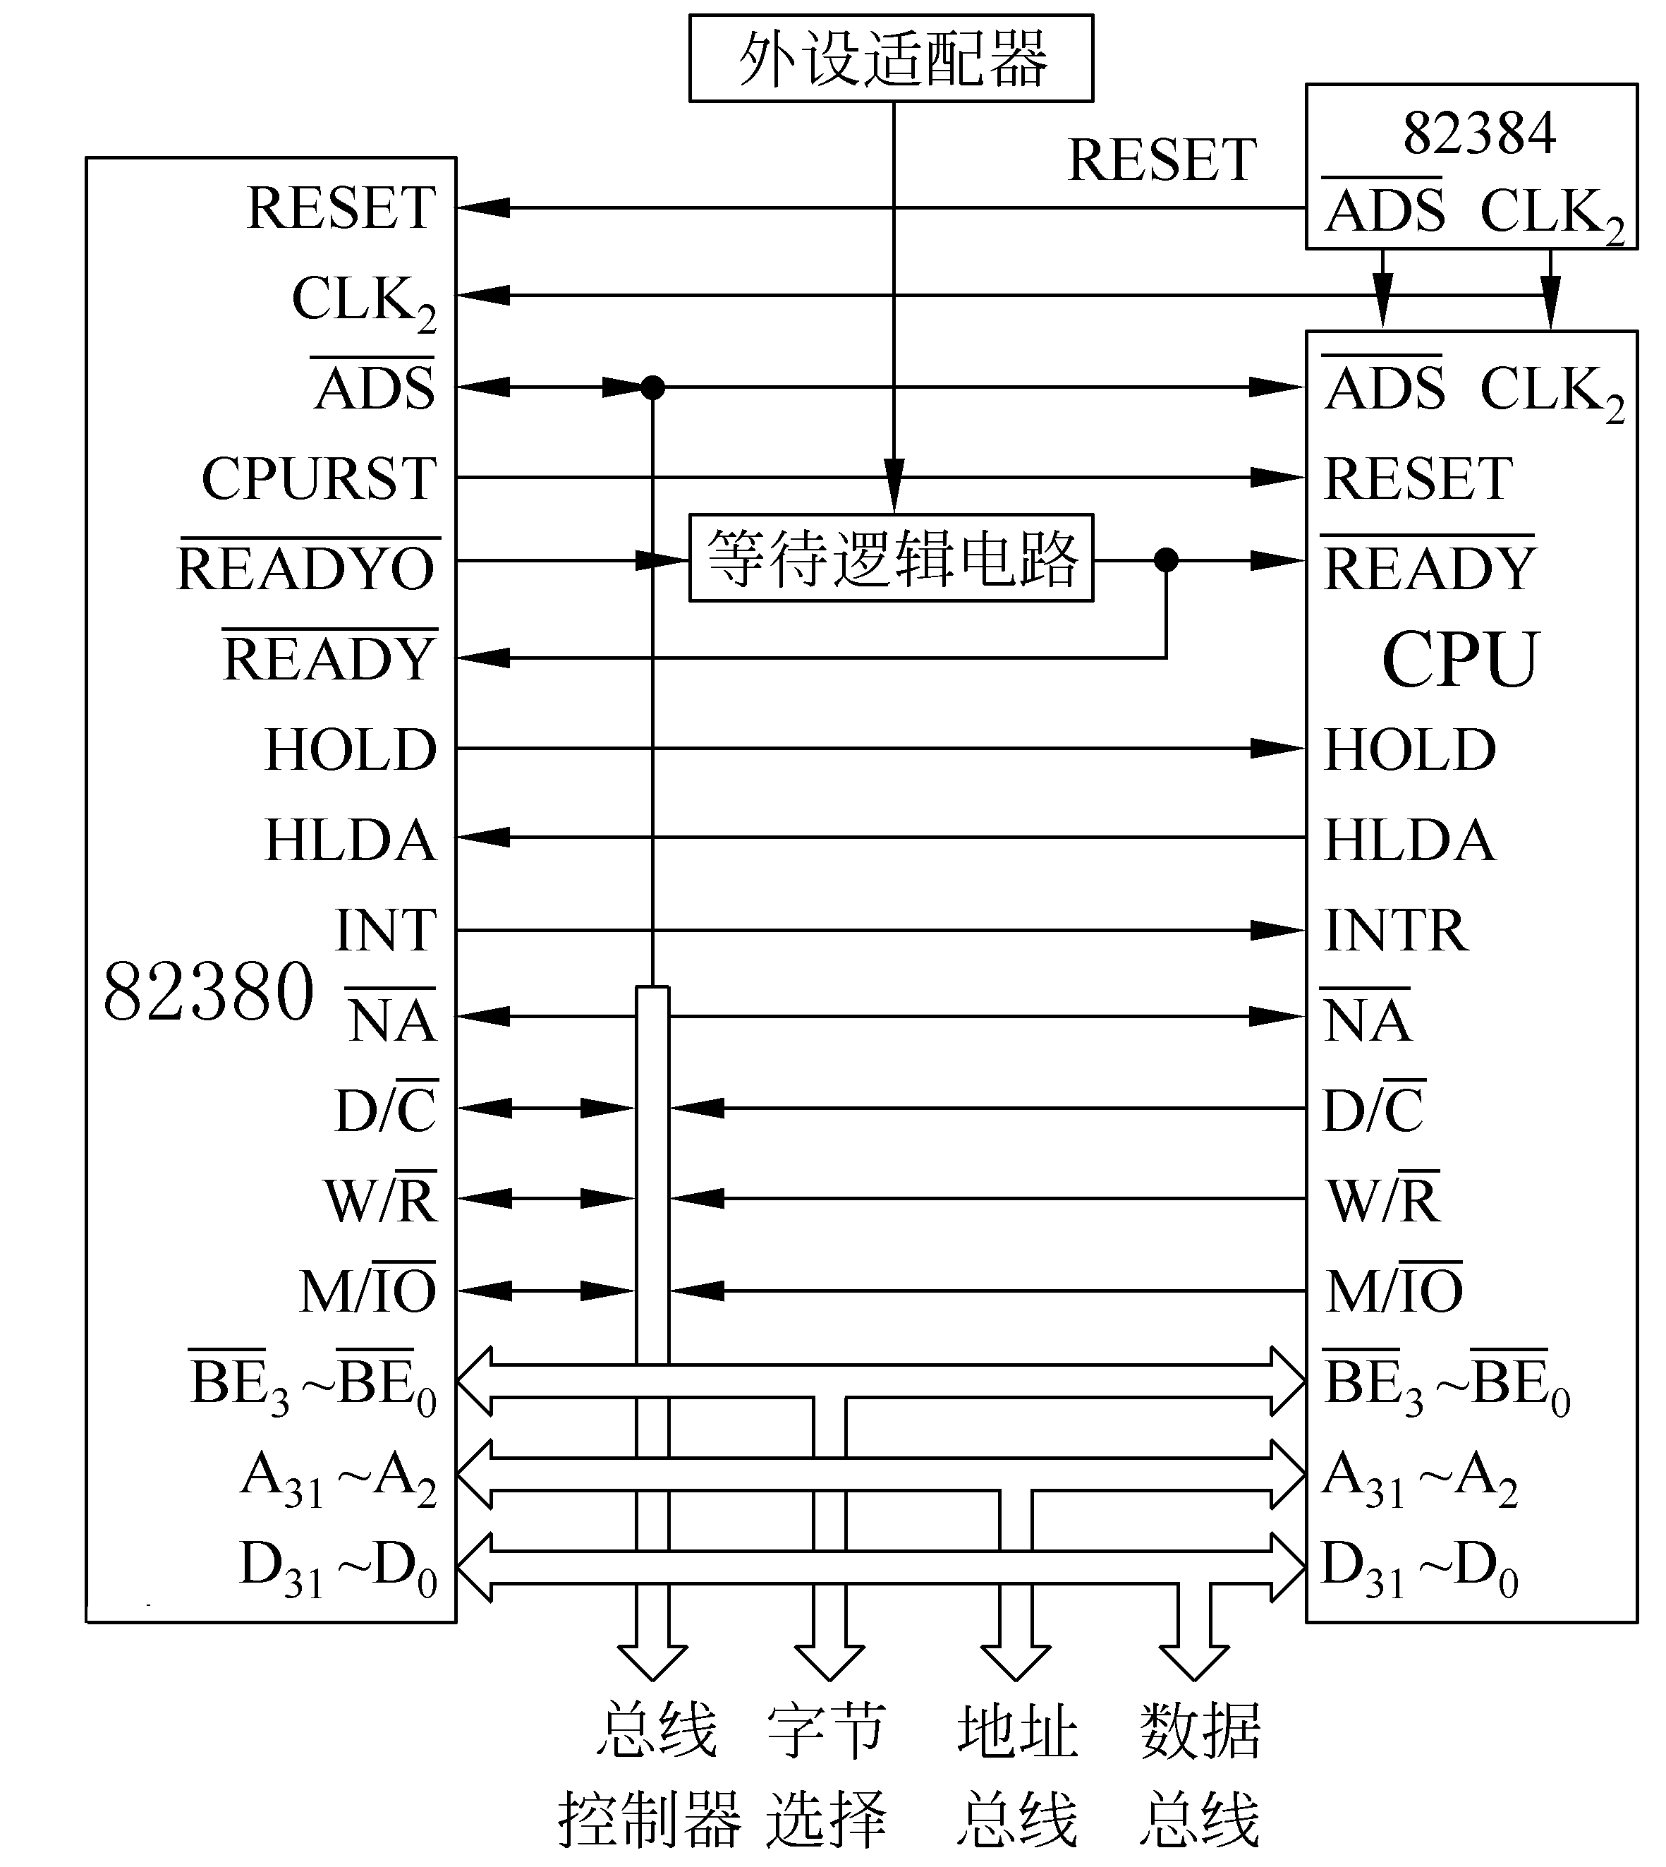
（2）82380和CPU的连接

